Slide 1
Hur vet vi det vi vet om historia?
stockholmskällan.se

Slide 2
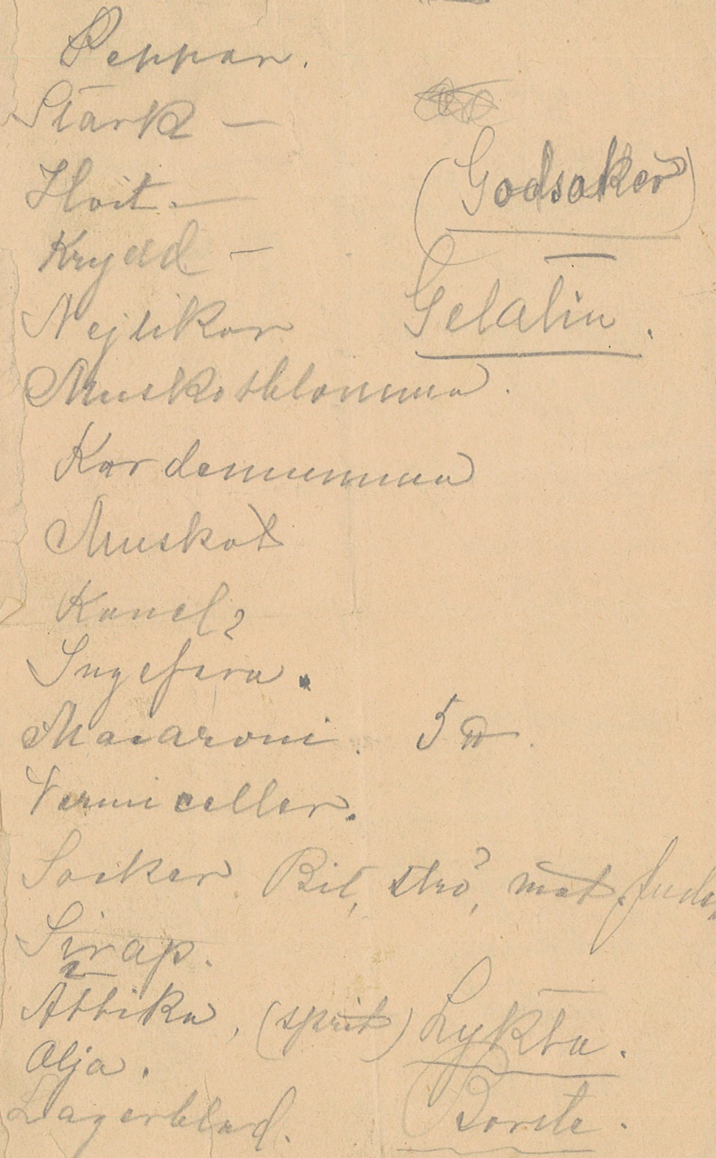
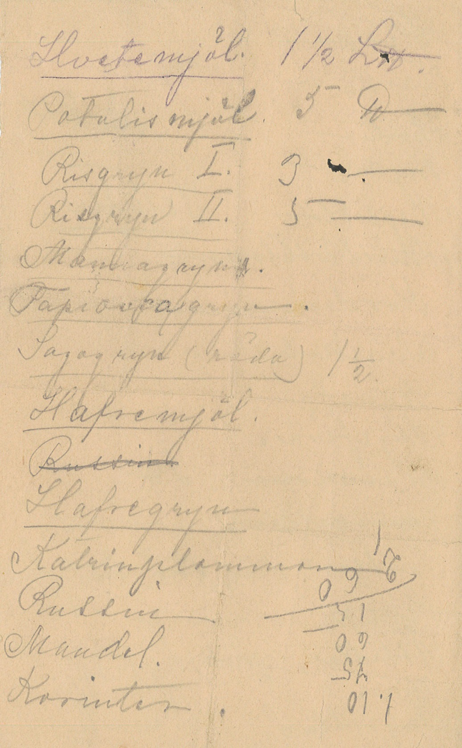
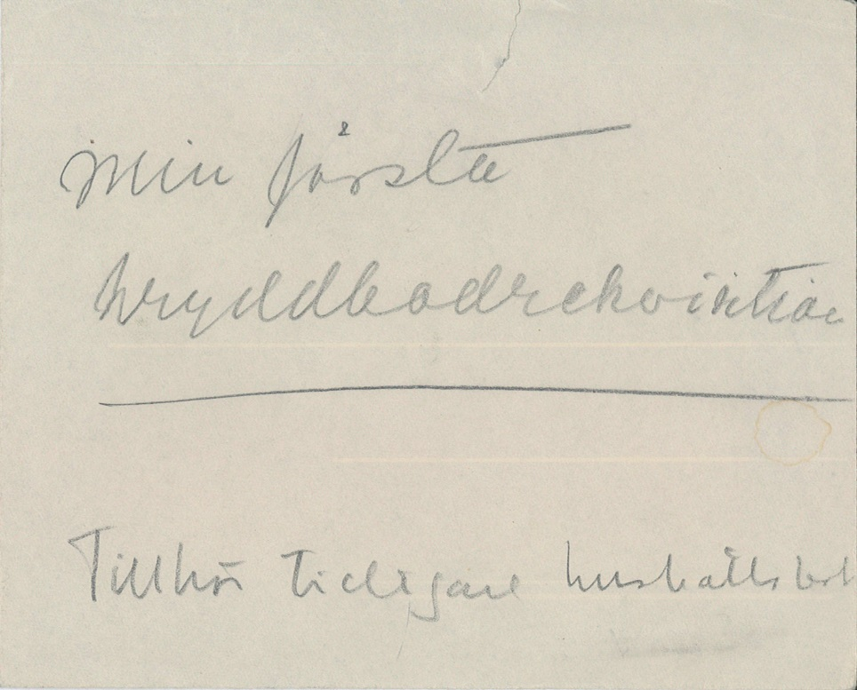

Slide 3
Källmaterialet
Peppar
Stark-
Hvit- Godsaker
Krydd- Gelatin
Nejlikor
Muskotblomma
Kardemumma
Muskot
Kanel
Ingefära
Macaroni 5 hg
Vermiceller
Socker Bit, Strö, [oläsligt]
Sirap
Ättika (sprit) Lykta
Olja Bovete
Lagerblad
Hvetemjöl 1½ liter
Potatismjöl 5 hg
Risgryn I 3 hg
Risgryn II 5 hg
Mannagryn
Tapiocagryn
Sagogryn (röda) 1½
Hafregryn
Katrinplommon
Russin
Mandel
Korinter

Slide 4
Mandeltårta
10 äggulor, 2 äggvitor, 0,5 liter socker, vispas i 30 minuter. [Vispa] 0,5 liter mandel, 50 gram mjöl och 6 äggvitor till ett skum. Grädda i ugnen på medelvärme.
Ris à la Malta
1,75 dl risgryn kokas mjuka i standard-mjölk. En bit vanilj, lite socker och grädde vispas hårt.
Blanda i lite blandad sylt [i grädden] och rör sedan ner allt i risgrynen som först fått svalna lite. Rör i 3 gelatinblad som legat i vatten först. Häll allt i en form och låt svalna.

Slide 5
Hur vet vi det vi vet om historia?
stockholmskällan.se

